Slide 1
Gerenciamento de Riscos em Inteligência Artificial - Aspectos Regulatórios
Ms. Jéssica Costa

Slide 2
Primeiro de Tudo:
Por que regular?

Slide 3
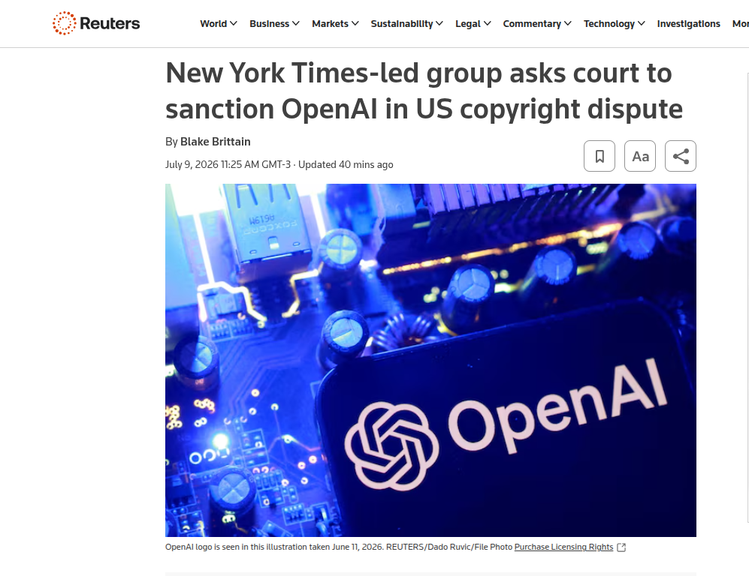
Link: https://www.reuters.com/legal/litigation/new-york-times-led-group-asks-court-sanction-openai-us-copyright-dispute-2026-07-09/

Slide 4
Alguns riscos de IA
Desinformação e Vieses: Criação de conteúdos falsos realistas (deepfakes) e reprodução de preconceitos históricos (gênero, raça) em decisões automatizadas.
Impacto no Emprego: Substituição rápida de postos de trabalho e risco de desemprego estrutural antes da requalificação dos profissionais.
Privacidade e Segurança: Uso indevido de dados pessoais para treinamento de modelos e automação de ciberataques mais sofisticados.
Alucinações e Decisões não Explicáveis: Ocorrência de informações falsas geradas com convicção (alucinações) e a dificuldade de entender como a IA tomou uma decisão complexa.

Slide 5
Regular requer equipes multidisciplinares na discussão para enxergar todos os aspectos do tema.

Slide 6
O Dilema de Collingridge e os Desafios de Regulação

Slide 7
O Dilema de Collingridge
O Paradoxo do Controle Tecnológico
Fase Inicial (Facilidade de Mudança): Quando a IA é nova, é simples alterar seu curso técnico. No entanto, faltam dados e percepção clara sobre seus impactos futuros na sociedade.
Fase Avançada (Falta de Controle): Quando os impactos e riscos tornam-se evidentes, a tecnologia já está de tal forma integrada à infraestrutura social que qualquer mudança exige custos proibitivos.

Slide 8
Interesse
Indústria (Big Techs e Empresas Operacionais)
Governos (Reguladores e Agências Públicas)
Produtores de Conteúdo (Artistas, Jornalistas e Autores)
Sociedade em Geral (Cidadãos e ONGs)
Comunidade Acadêmica e Científica (Pesquisadores)
Sindicatos e Trabalhadores (A Força de Trabalho)
Comunidade de Cibersegurança
O Poder Judiciário e Profissionais do Direito
Investidores e Venture Capital

Slide 9
O Lobby
Lobby (ou lobbying) é a prática de influenciar decisões de agentes públicos em favor de um interesse específico.
Geralmente é realizado por representantes de empresas, indústrias, sindicatos ou ONGs junto a deputados, senadores e ministros para moldar leis e regulamentações.
Defesa Legítima X Tráfico de Influência

Slide 10
Para pensar
"Se uma empresa vai às redes dizer que está preocupada com o futuro da humanidade, mas se reúne às escondidas com políticos para mudar as leis e garantir que ela continue lucrando sem ser fiscalizada, ela está fazendo defesa legítima da inovação ou tráfico de influência nos bastidores?"

Slide 11
Tipos de Regulação e o Modelo EU AI Act

Slide 12
Tipos de Regulação
Regulação Baseada em Princípios (Soft Law / Flexível)
Em vez de ditar regras ou restrições técnicas específicas, o regulador estabelece diretrizes éticas, valores e objetivos macro que os desenvolvedores devem seguir.
Regulação Baseada em Regras (Hard Law / Rígida)
O regulador cria obrigações legais claras, prescritivas, com limites bem definidos e penalidades severas em caso de descumprimento.

Slide 13
Tabela Comparativa
Critério | Regulação por Princípios (Soft Law) | Regulação por Regras (Hard Law)
Foco principal | Intenção, valores e governança ética | Limites técnicos, proibições e conformidade escriturária
Velocidade de Adaptação | Alta (Não precisa mudar a lei quando a tecnologia muda) | Baixa (Exige revisões legislativas lentas para novos cenários)
Clareza para o Desenvolvedor | Baixa (Exige interpretação de conceitos abstratos) | Alta (Diz exatamente o que fazer, ex: "guardar logs por X meses")

Slide 14
EU AI Act
O EU AI Act (aprovado em 2024 e com aplicação prática consolidada entre 2025 e 2026) é a primeira legislação abrangente sobre Inteligência Artificial do mundo. Sua principal característica é a abordagem baseada em risco: a lei não regula a tecnologia de IA em si, mas sim o caso de uso e o impacto que ele pode causar na sociedade.

Slide 15
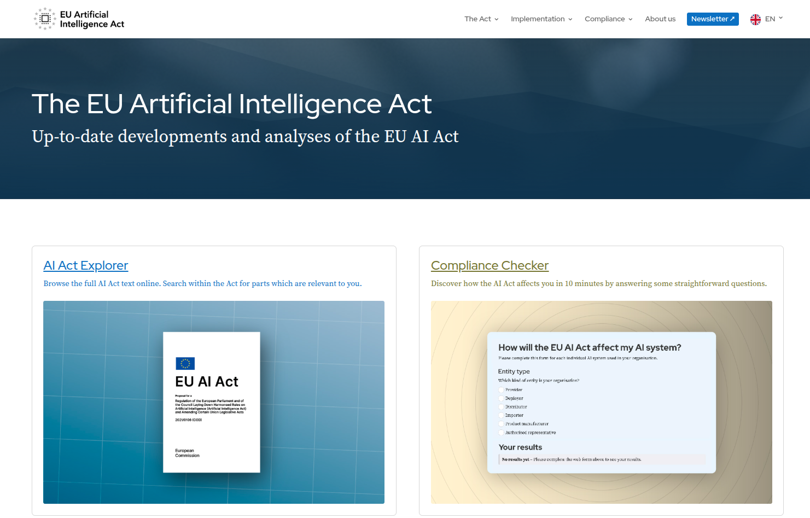
https://artificialintelligenceact.eu/

Slide 16
As Quatro Categorias de Risco
Risco Inaceitável: Práticas proibidas (ex: crédito social governamental, manipulação comportamental subliminar).
Alto Risco: Exige auditoria pesada e conformidade técnica (ex: IA em infraestrutura crítica, medicina, RH/recrutamento automatizado, biometria).
Risco Limitado: Exige transparência (ex: chatbots precisam avisar que são IAs, deepfakes precisam ser rotulados).
Risco Mínimo: Livre de obrigações adicionais (ex: filtros de spam, IA de jogos).

Slide 17
Panorama Global e o Cenário Brasileiro

Slide 18
O que é Geopolítica?
“Geopolítica é um ramo da ciência que aborda a relação entre a geografia, acontecimentos históricos e políticos, com o objetivo de interpretar fenômenos globais.
Para isso, a área estuda temas como guerras, movimentos migratórios e acordos entre países, por exemplo.
A ideia é entender como os humanos interagem com seu ambiente, considerando as relações de poder, para então compreender suas posições políticas e impactos das ações a nível global.”
Fonte: https://www.cnnbrasil.com.br/politica/geopolitica/

Slide 19
O Tabuleiro Geopolítico da IA
A IA não é apenas uma revolução técnica, mas uma disputa de poder global.
Três Visões de Mundo:
Estados Unidos: Foco no mercado, capital de risco e inovação veloz.
China: Foco no controle estatal, soberania e segurança nacional.
União Europeia: Foco nos direitos fundamentais e mitigação de riscos sociais.

Slide 20
O que é o "Efeito Bruxelas"?
Conceito Central: Fenômeno pelo qual a União Europeia dita as regras do mercado global de forma unilateral através de suas leis internas.
Mecanismo de Força: Não depende de diplomacia ou sanções, mas sim da pura lógica de mercado.
Referência: Teoria cunhada pela Profa. Anu Bradford (Columbia Law School).
https://papers.ssrn.com/sol3/papers.cfm?abstract_id=2770634

Slide 21
Por que as Big Techs Obedecem?
Inviabilidade da Linha Dupla: Desenvolver duas arquiteturas de IA (uma transparente para a Europa e outra opaca para o resto do mundo) é economicamente proibitivo para a engenharia.
A Opção do Padrão Único: Para cortar custos de manutenção e mitigar riscos legais, as empresas elevam a barra técnica de seus sistemas globais para o padrão europeu.
O Vácuo Regulatório: Como a UE se move primeiro (ex: EU AI Act), suas leis viram o modelo de cópia para o resto do mundo (como o PL 2338 no Brasil).

Slide 22
O que já temos no Brasil?
LGPD (Lei nº 13.709/2018): É a principal norma brasileira que impacta a IA. Ela garante, por exemplo, o direito de revisão humana para decisões tomadas exclusivamente por algoritmos e exige transparência no tratamento de dados pessoais.
Resoluções do TSE para Eleições: O Tribunal Superior Eleitoral (TSE) possui regras rígidas para o pleito, exigindo identificação clara de conteúdos sintéticos (deepfakes) ou gerados por IA em propagandas eleitorais e limitando o uso de robôs na campanha.
ECA Digital (Lei nº 15.211/2025): Protege a infância no ambiente virtual ao proibir o perfilamento algorítmico e o direcionamento de anúncios para menores, impondo prazo de 24 horas para a remoção automatizada de conteúdos nocivos e responsabilizando as plataformas por danos gerados por seus sistemas de recomendação.

Slide 23
Projeto de Lei nº 2338 de 2023
Centralidade na Pessoa Humana
Classificação de Riscos (Inspirado no Modelo Europeu)
Direitos dos Cidadãos Afetados pela IA
Direitos Autorais e Treinamento de Modelos
Onde consultar?
https://www25.senado.leg.br/web/atividade/materias/-/materia/157233

Slide 24
IA Responsável na Prática de Engenharia

Slide 25
Ferramentas e Métricas
Explainable AI (XAI): Uso de SHAP e LIME para abrir a "caixa-preta" de modelos tradicionais e LLMs.
Detecção de Viés: Avaliação de métricas de justiça (fairness metrics) em datasets de treino.
Linhagem de Dados: Rastreabilidade de dados para auditoria de direitos autorais e conformidade de privacidade.

Slide 26
E além da parte técnica?
Exercer mentalidade crítica e buscando as fontes originais das propostas, analisando prós e contras e principalmente analisando o cenário atual, tanto nacional como internacional.
Em todos os lados existem interesses.

Slide 27
Até Próxima Aula :)

